Slide 1
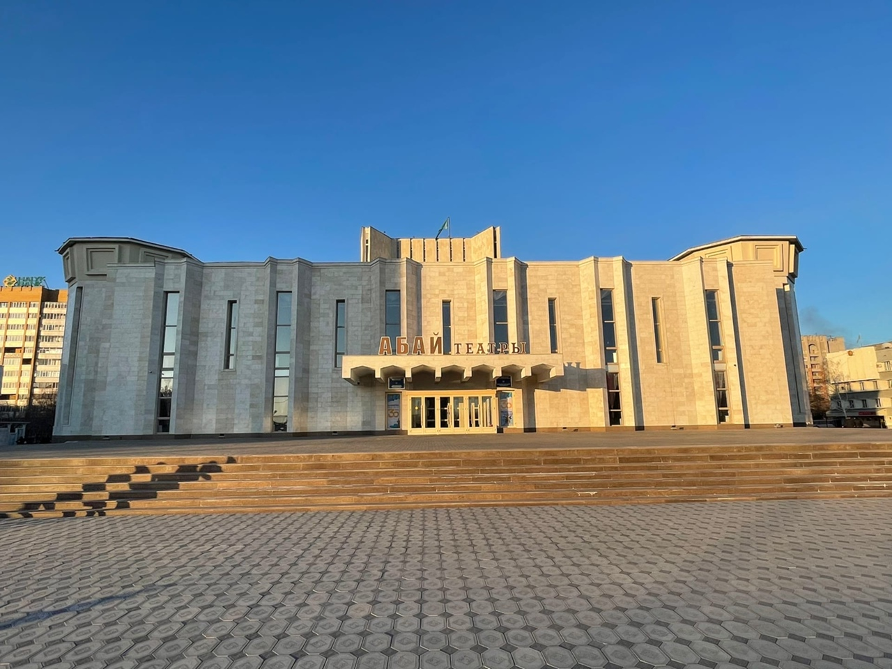
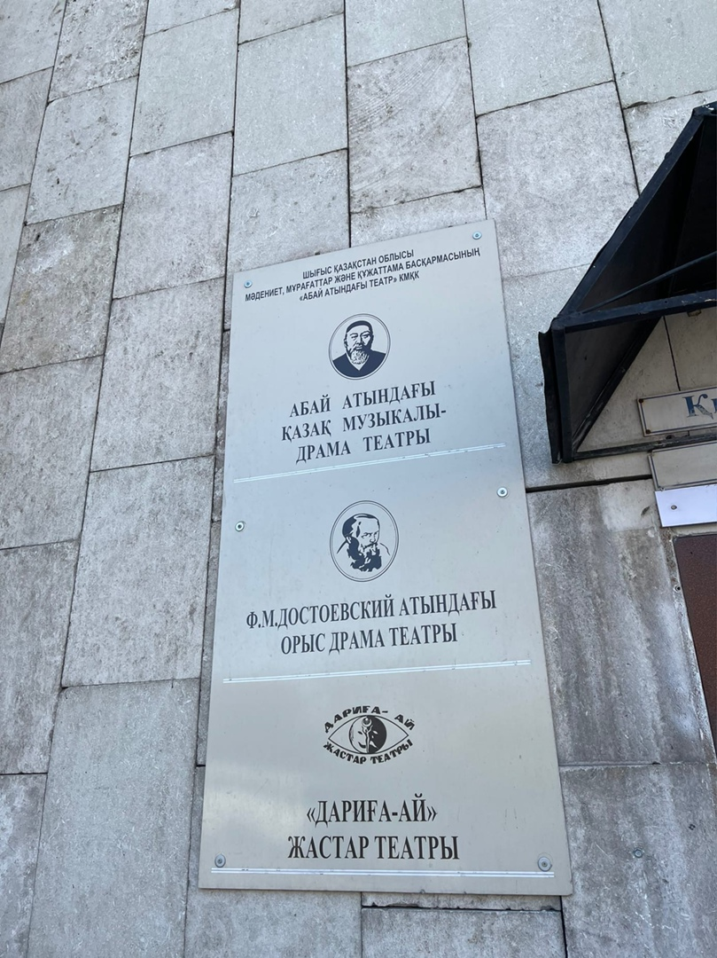
Дуальді оқыту жүйесі- Абай атындағы драма театры

Slide 2
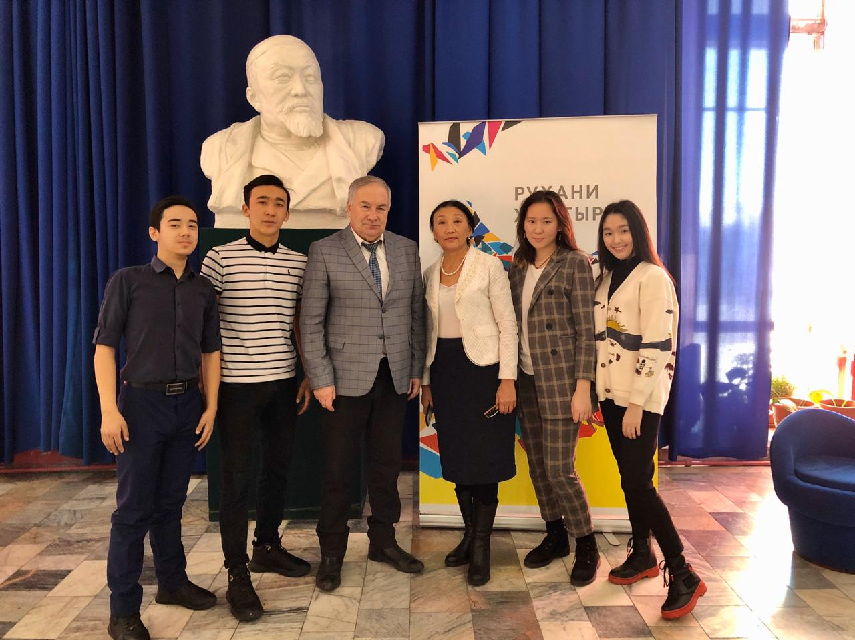
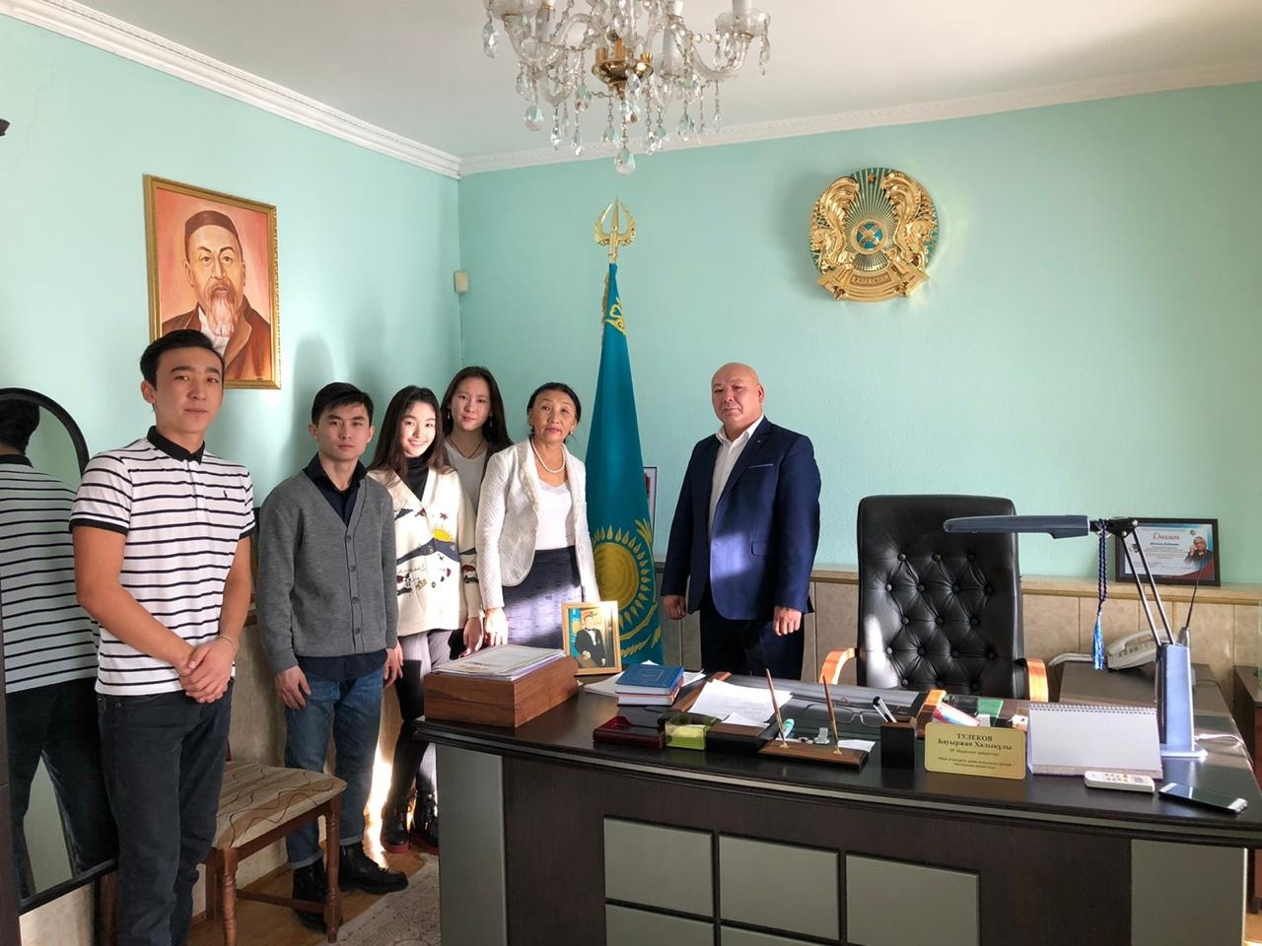
Театр басшыларымен кездесу

Slide 3
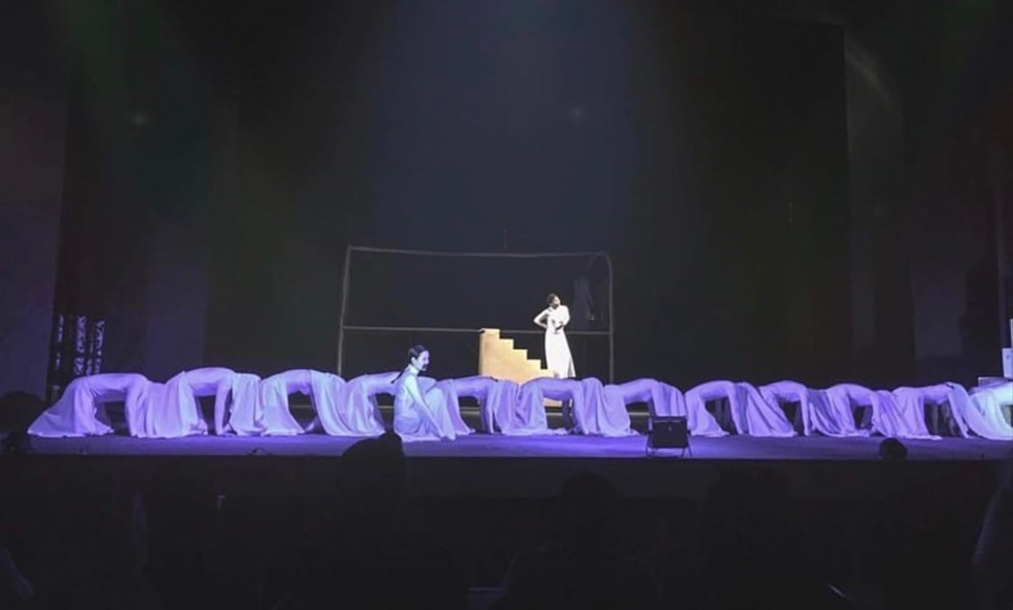
Дариға-ай жастар театры Е.Аманшаев «Дауыс немесе дау іс» спектаклі

Slide 4
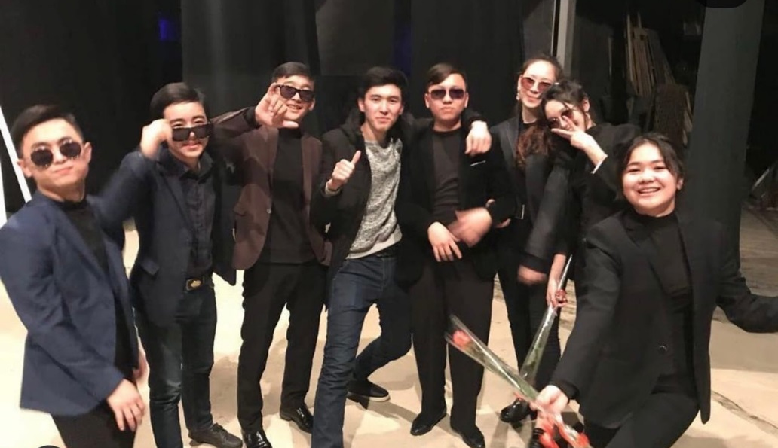
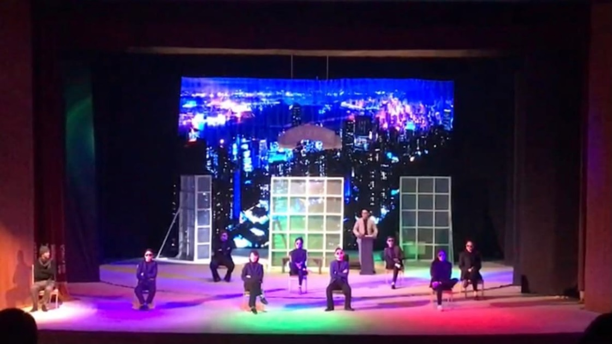
Дариға-ай жастар театры Ә.Несин «Үміт үзбеңіз»

Slide 5
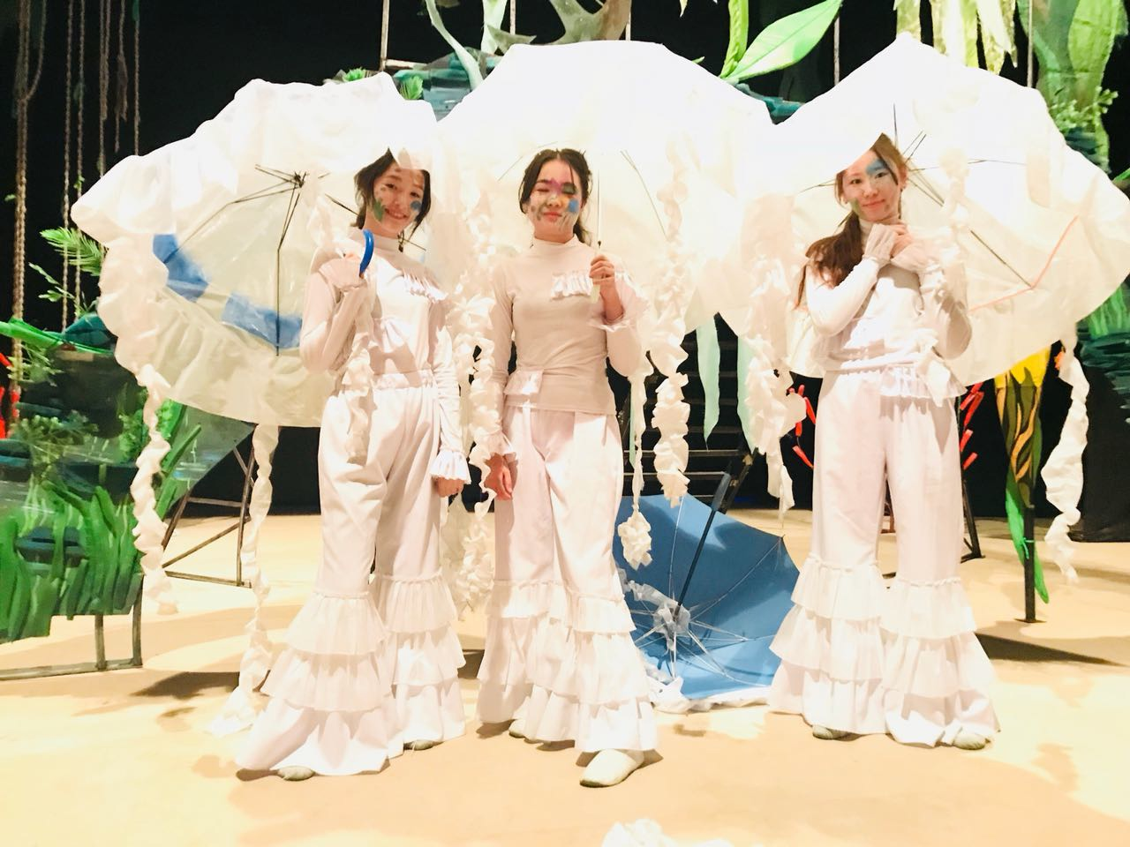
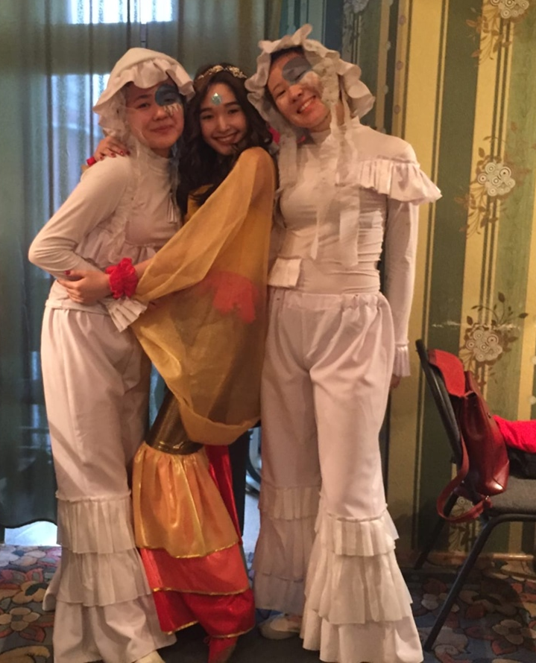
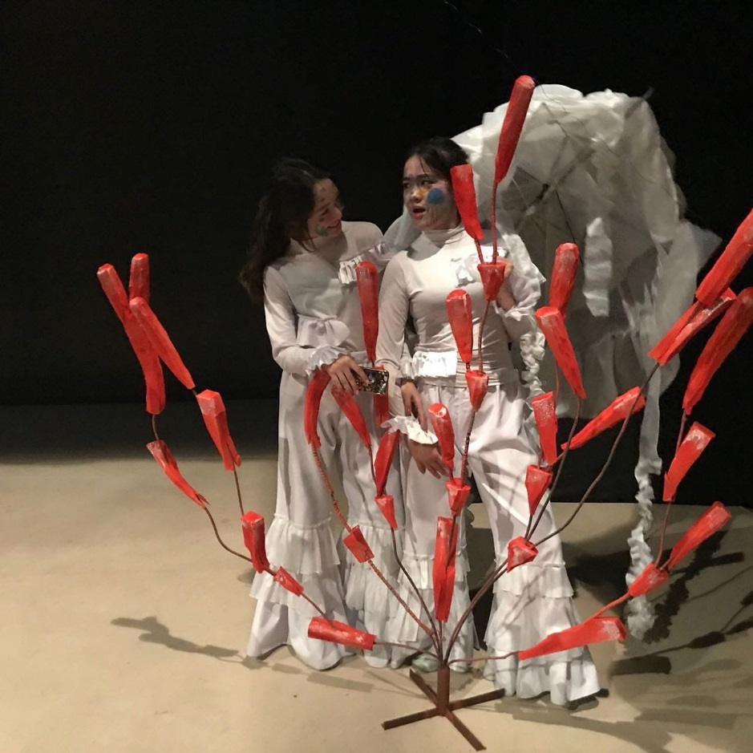
Дариға-ай жастар театры «Теңіз астындағы жаңа жыл» ертегісі Режиссері: Төлеубаев Д.

Slide 6
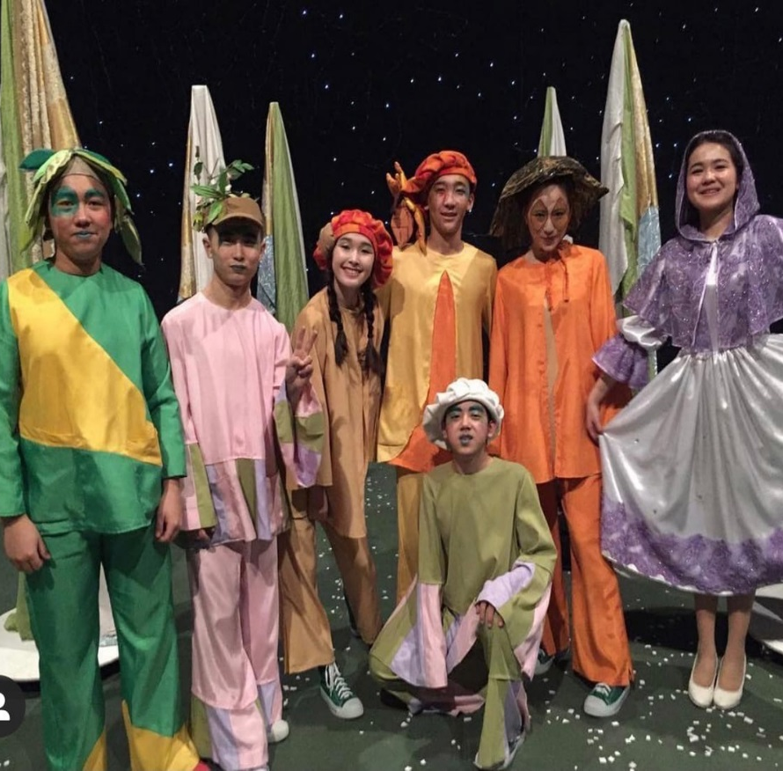
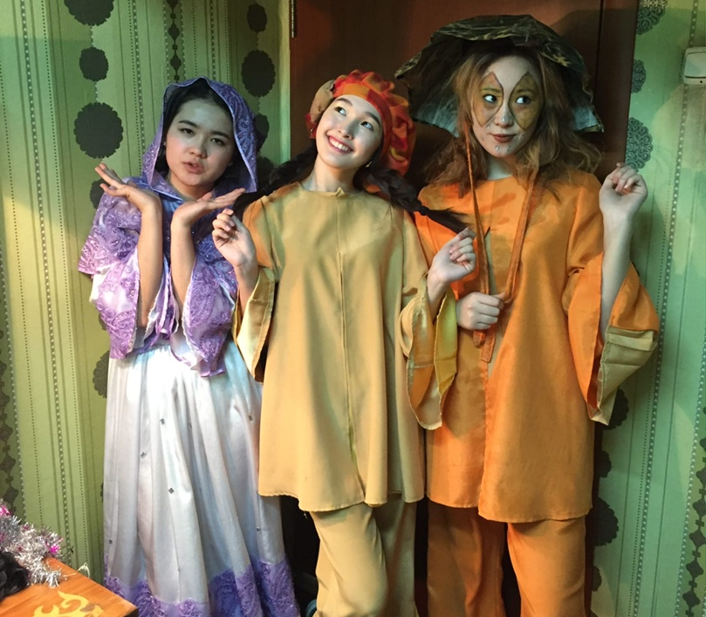
Дариға-ай жастар театры С.Маршак «12 ай» ертегісі

Slide 7
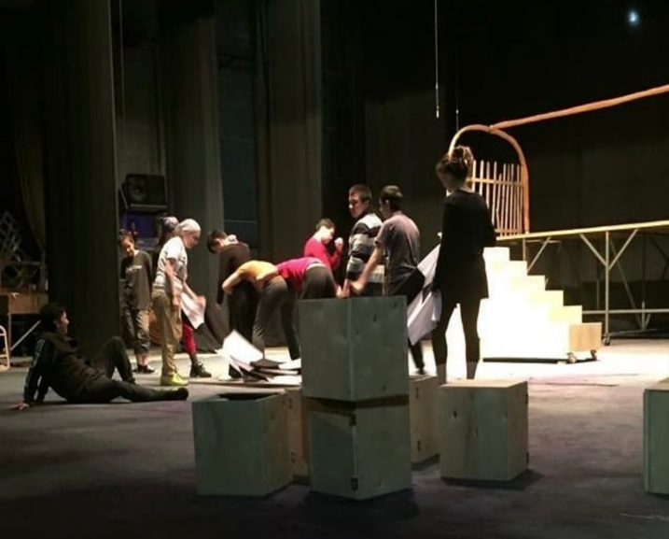
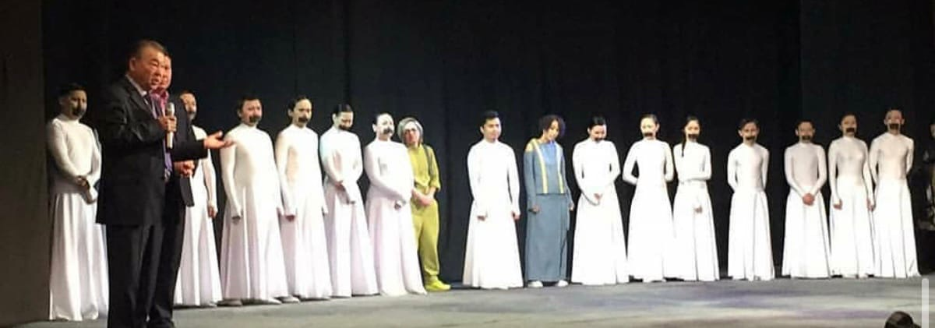
Семей қаласында өткен Әмина Өмірзақованың 100 жылдығына арналған Қазақстан драма театрларының XXVII Республикалық фестивальінде Бас жүлдені иеленген Гауһар Адайдың режиссерлігімен қойылған Ермек Аманшаевтың «Үзілген бесік жыры» («Дауыс немесе дау іс») қойылымының дайындығы, премьерасы кезінен.

Slide 8
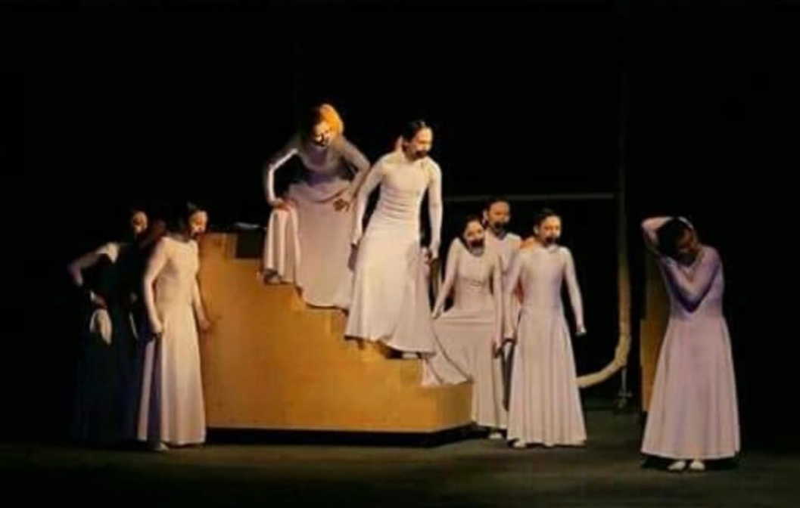
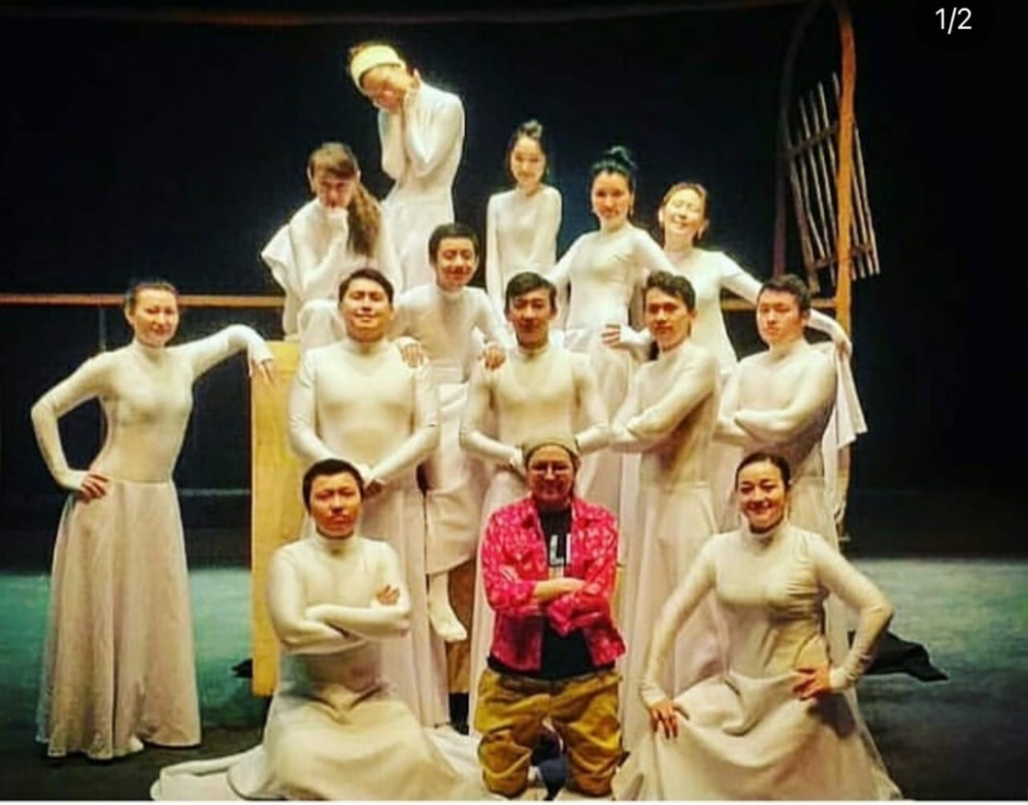

Slide 9
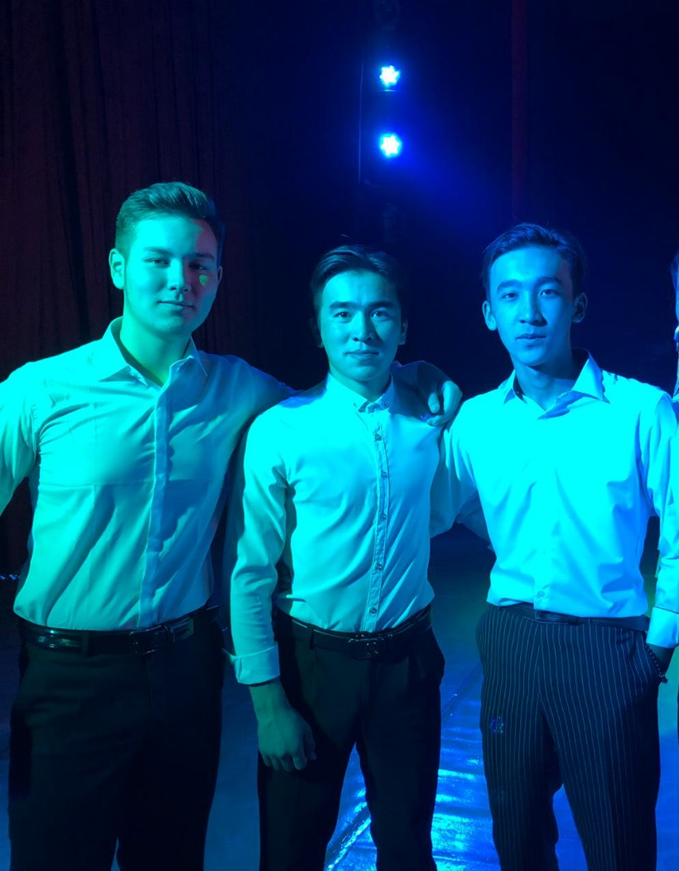
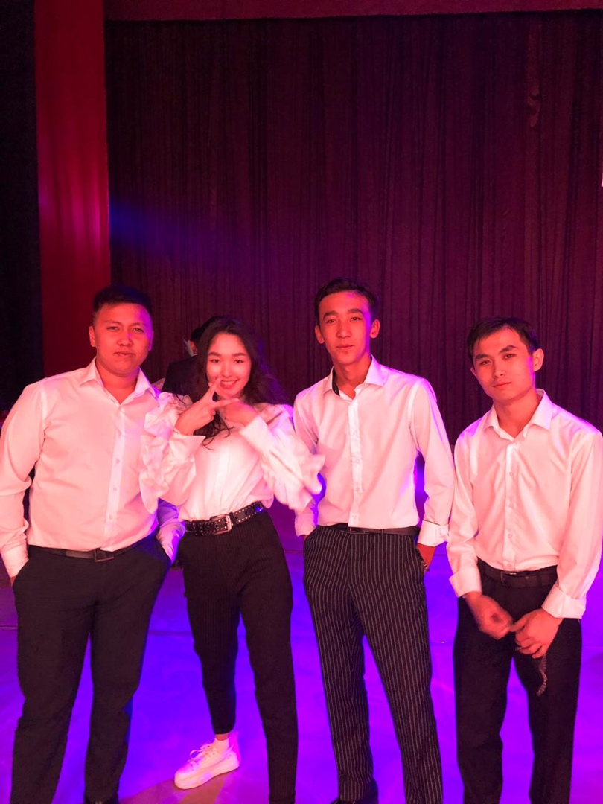
Семей қаласында өткен Әмина Өмірзақованың 100 жылдығына арналған Қазақстан драма театрларының XXVII Республикалық фестивальінің жабылу кешінен.

Slide 10
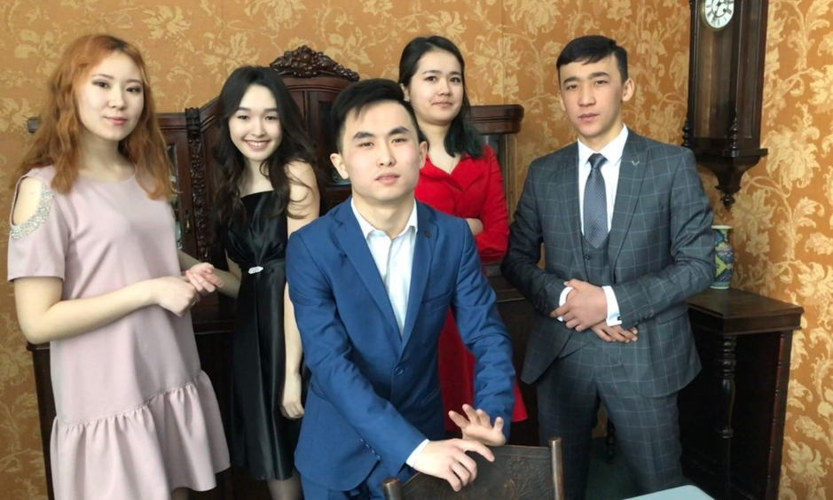
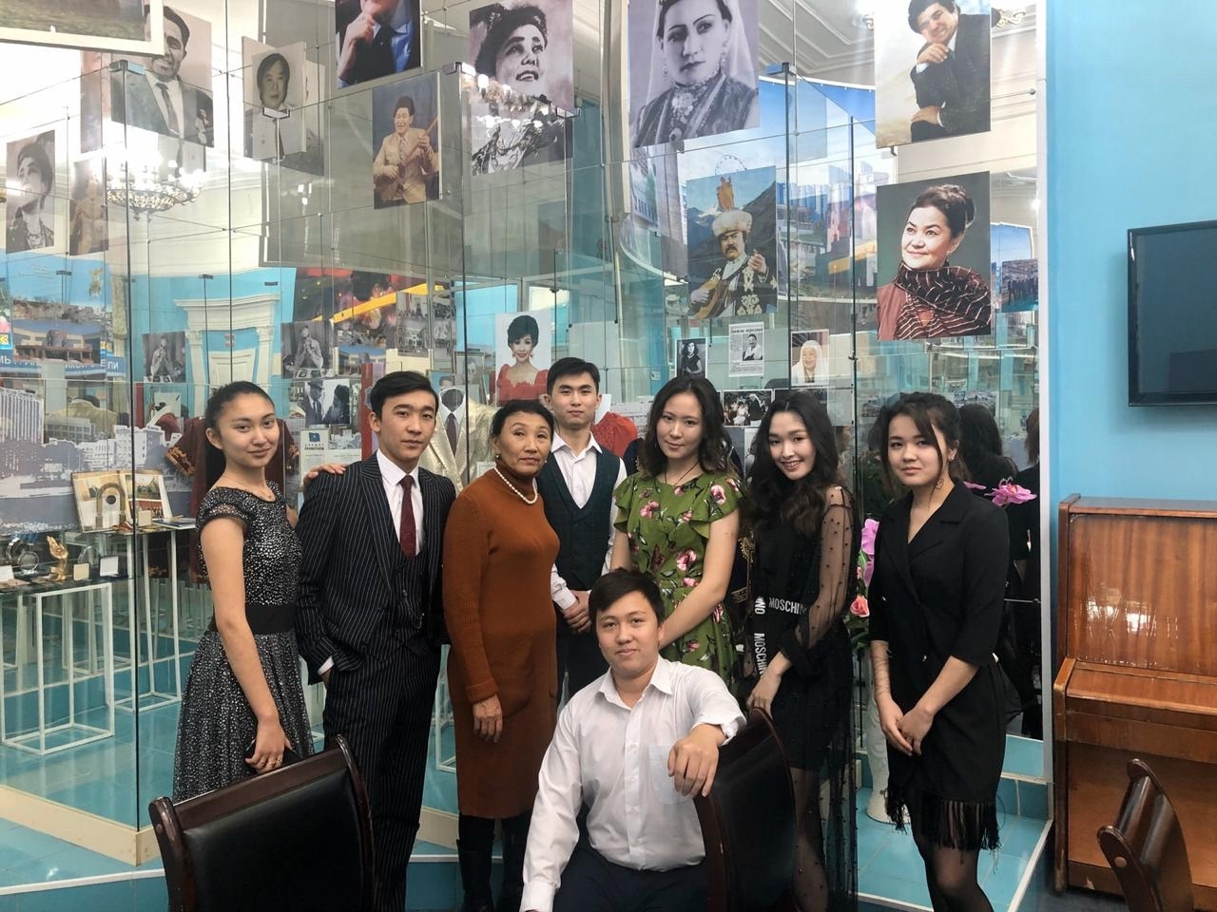
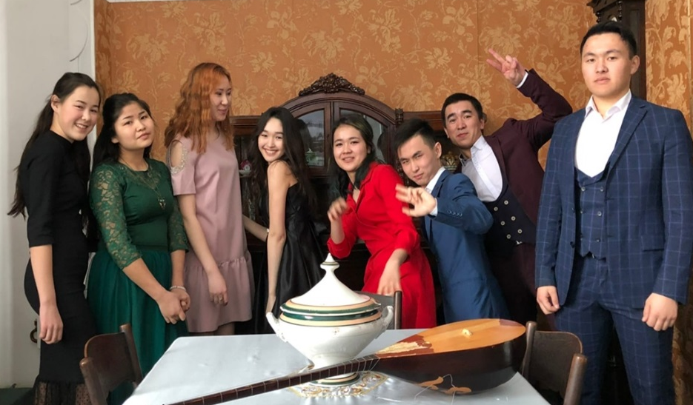
Ақын-жазушылардың шығармашылық кештерінен (Ф.Оңғарсынова, Қ.Зекенұлы, М.Мақатаев, Абай, Шәкәрім)

Slide 11
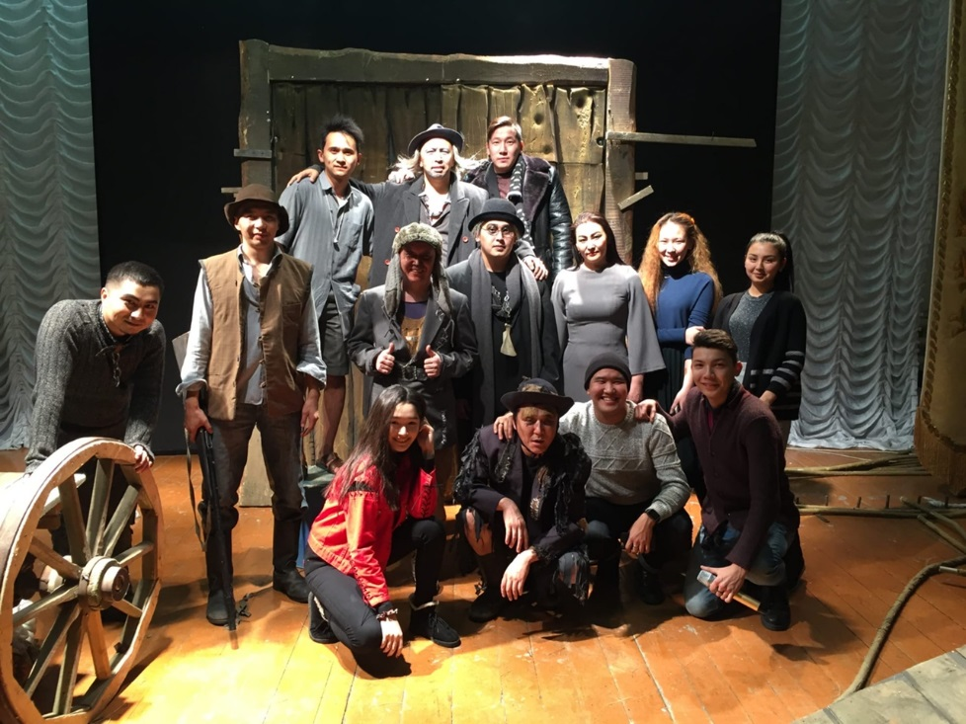
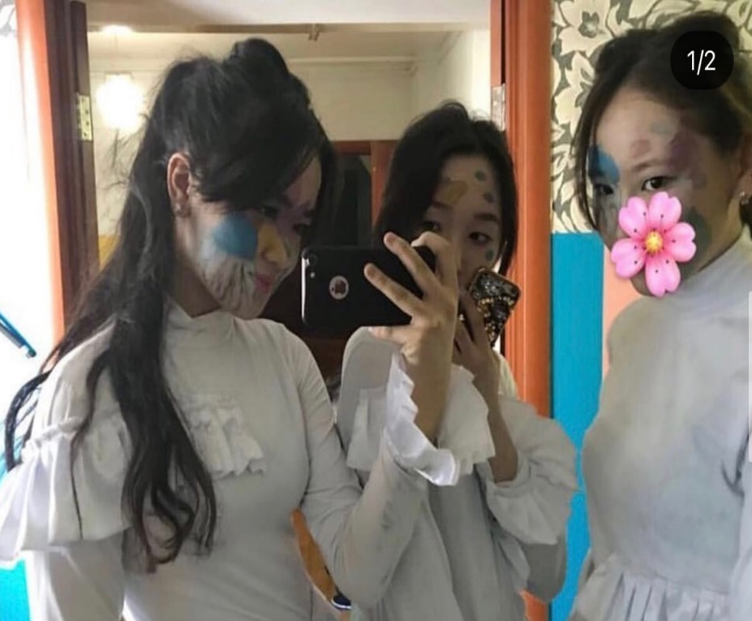
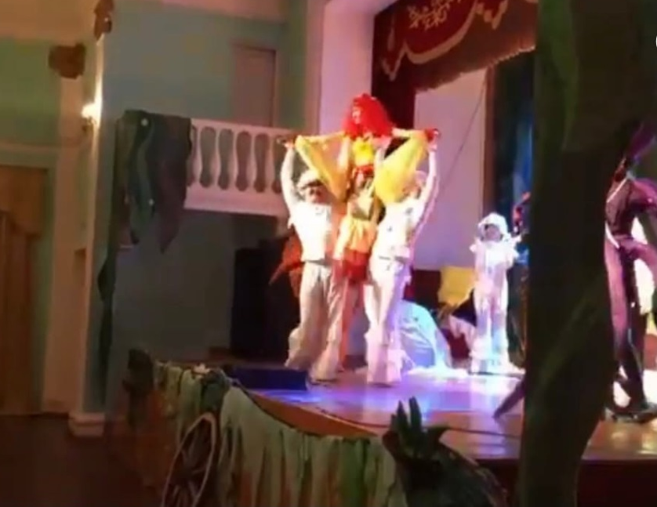
Дариға-ай жастар театрымен Курчатов қаласына гастрольдік сапармен

Slide 12
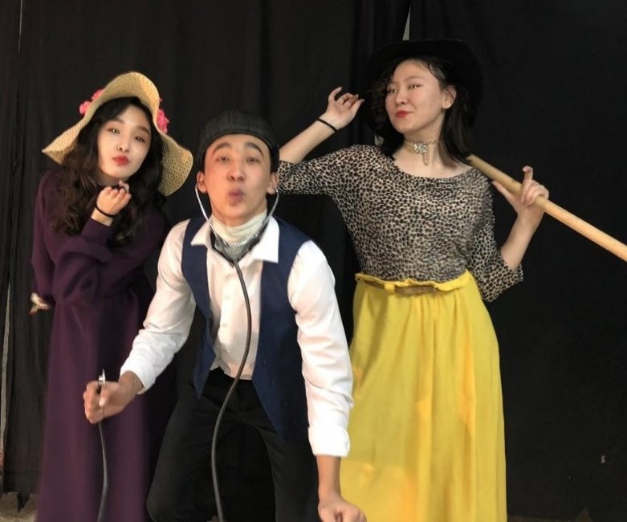
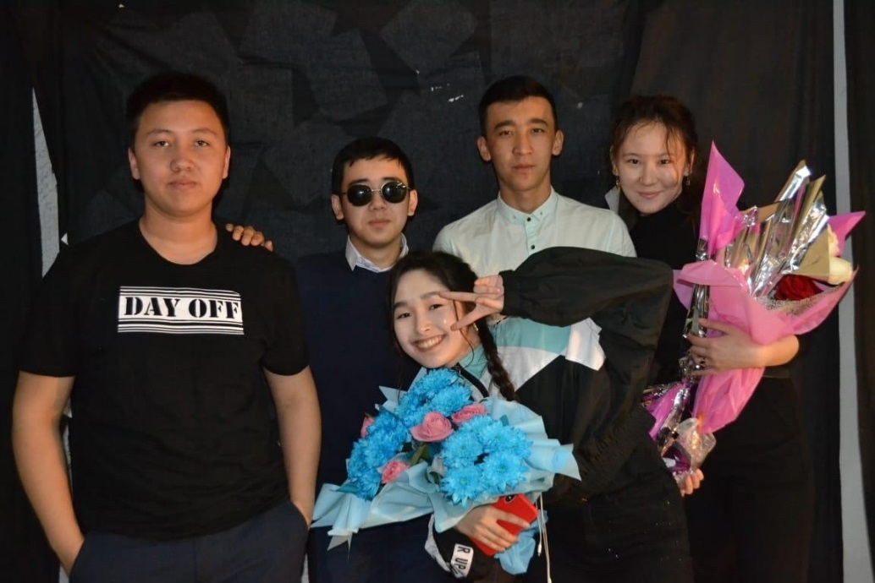
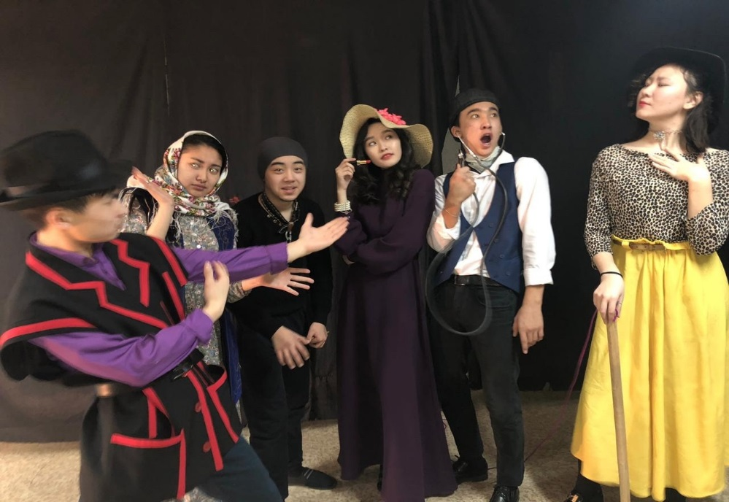
Сахна тілі пәнінен емтихан тапсыру сәті

Slide 13
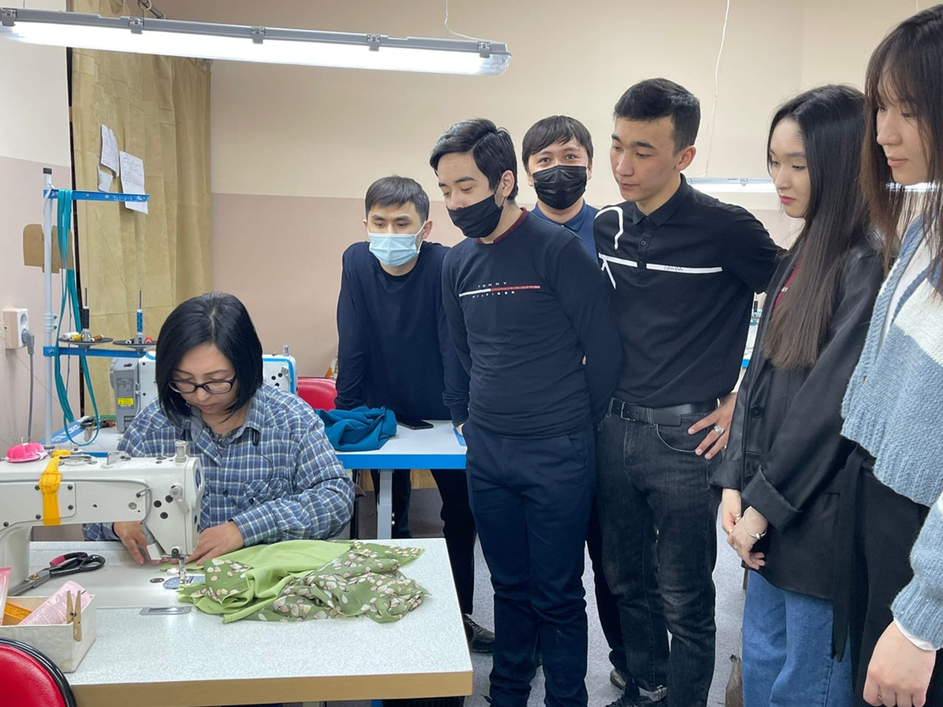
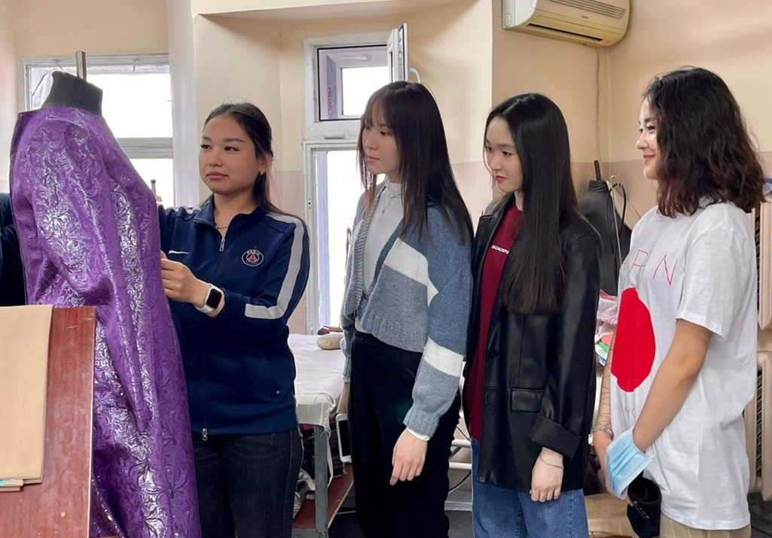
Абай театрының тігін цехындағы жұмыс істеу әдістері

Slide 14
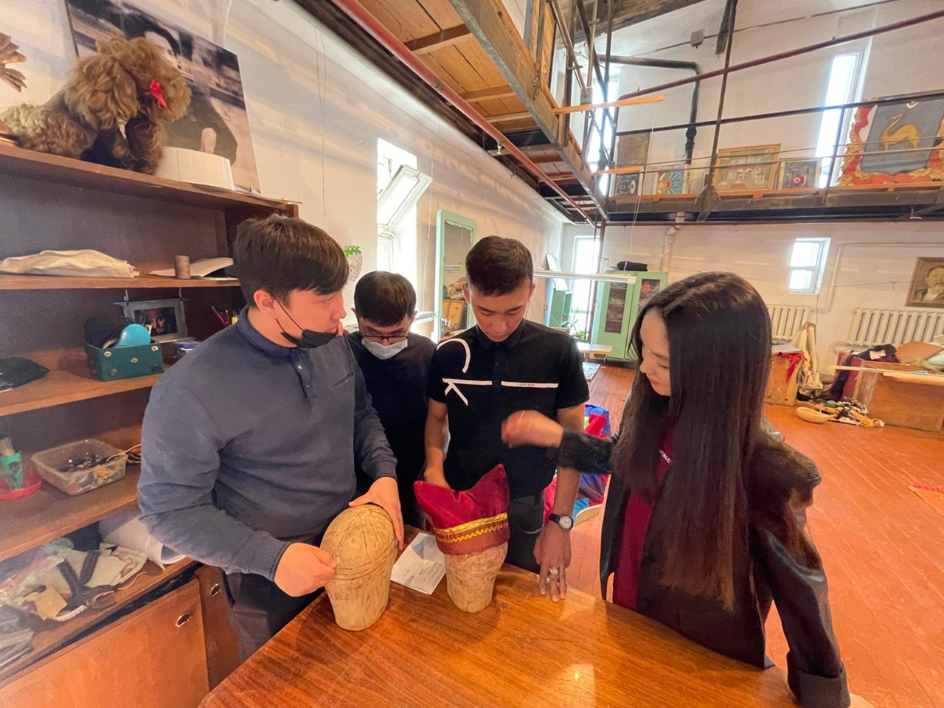
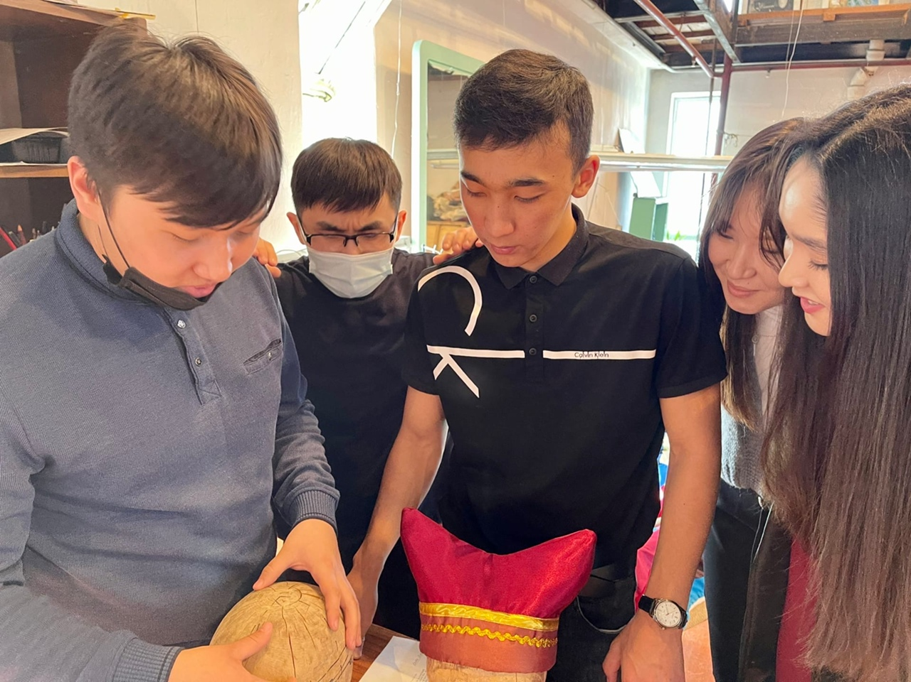
Спектакльді декорациялық көркемдеу, декорация жасау цехтары

Slide 15
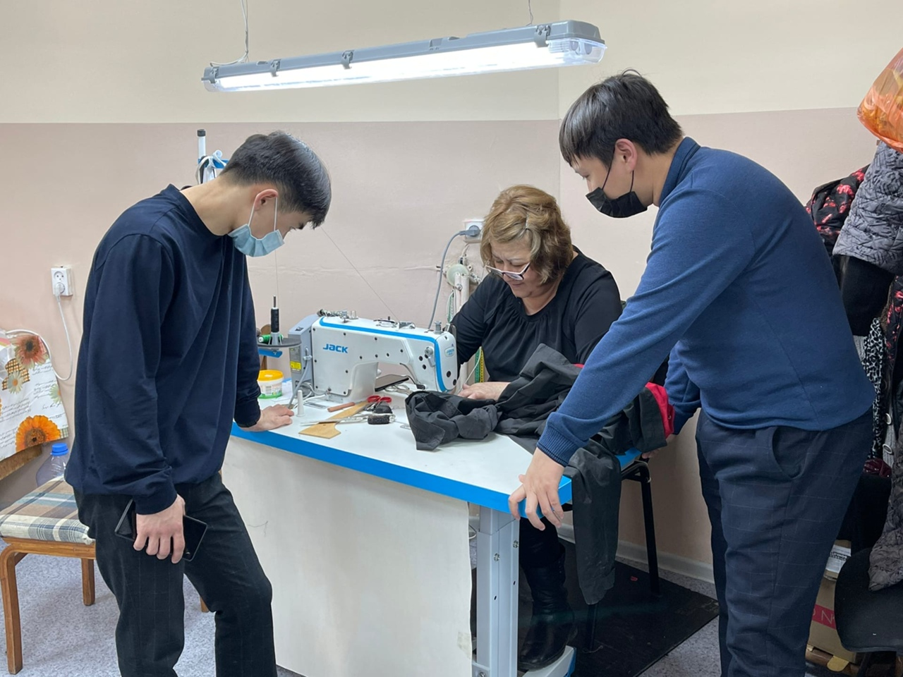
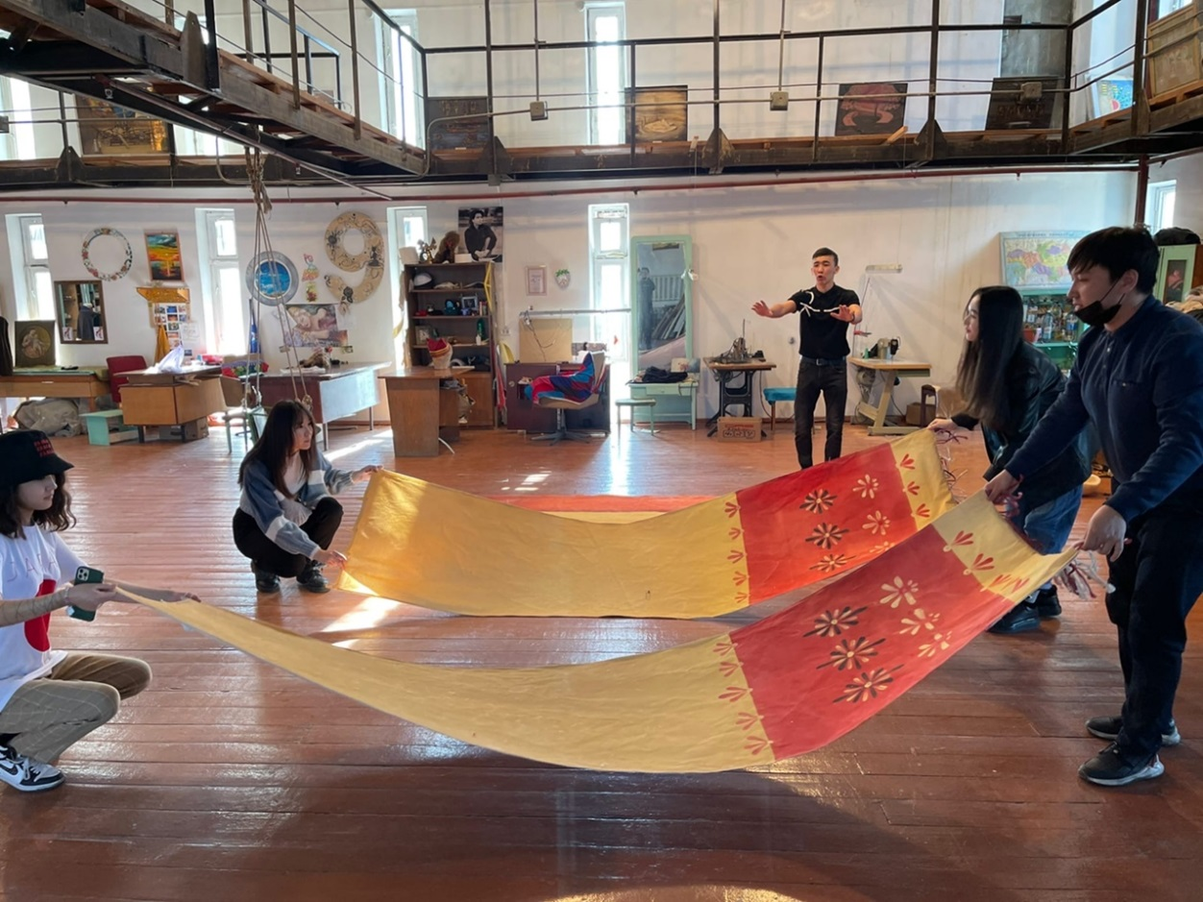

Slide 16
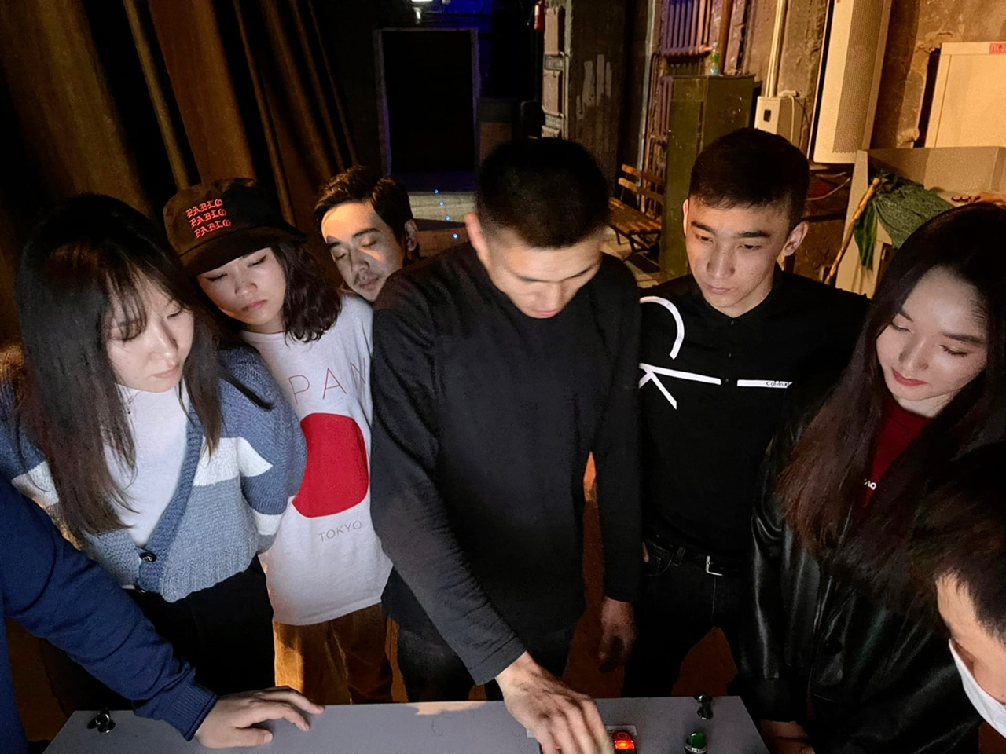
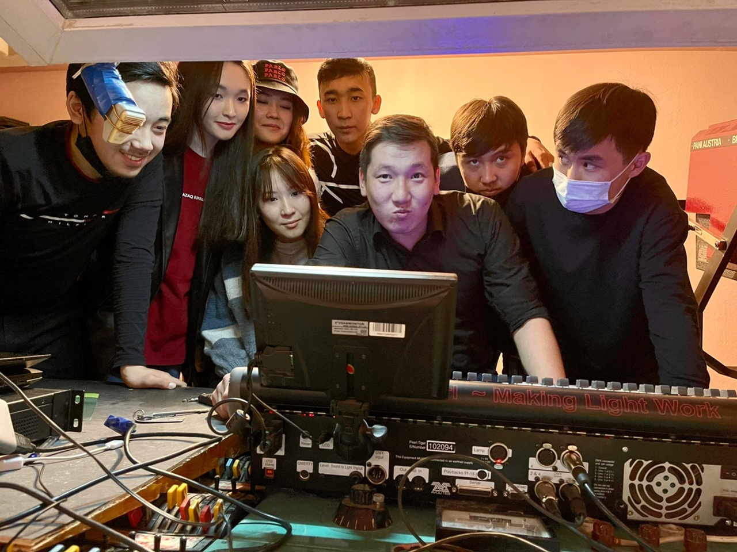
Дауыс, жарықпен көркемдеушілермен тәжірибе алмасу

Slide 17
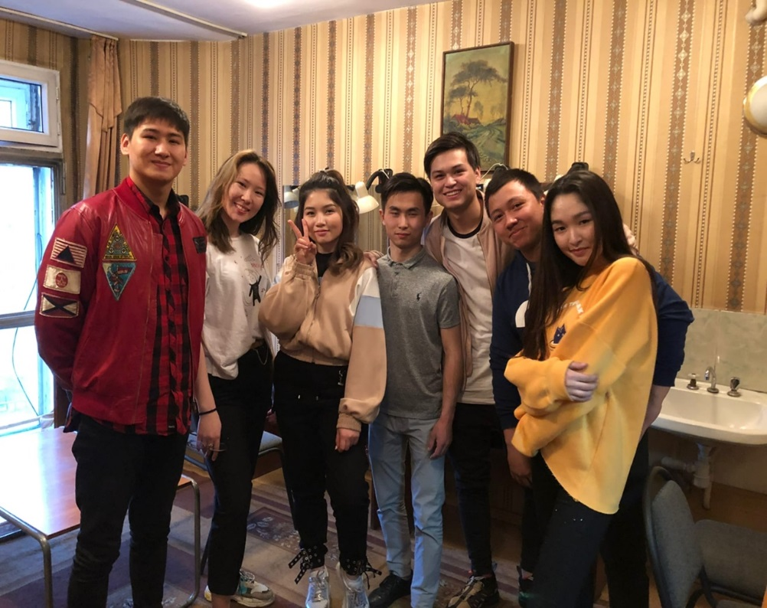
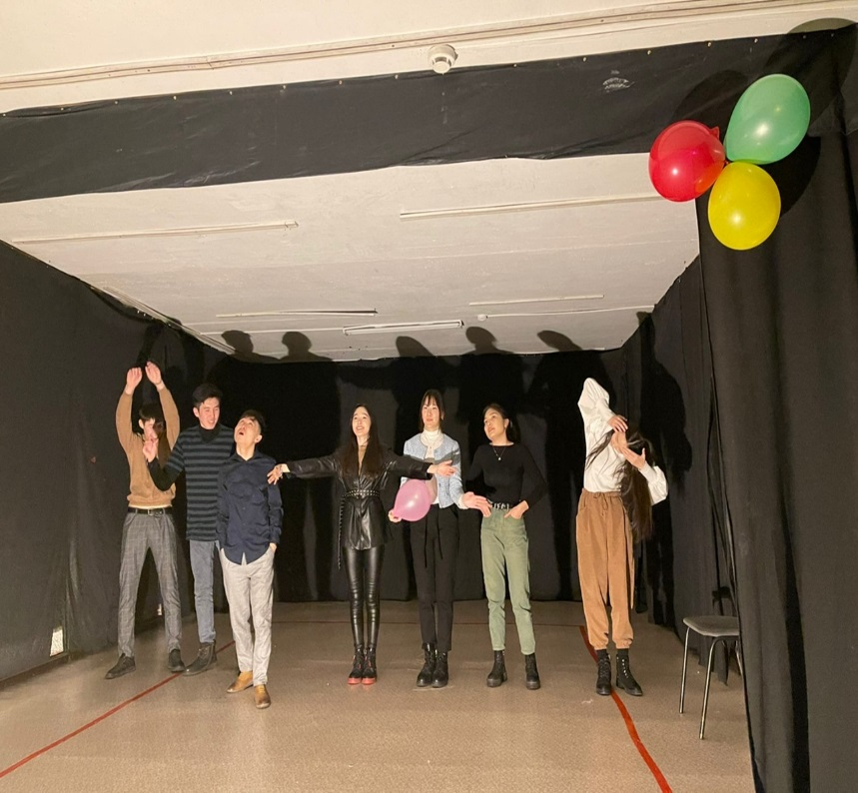
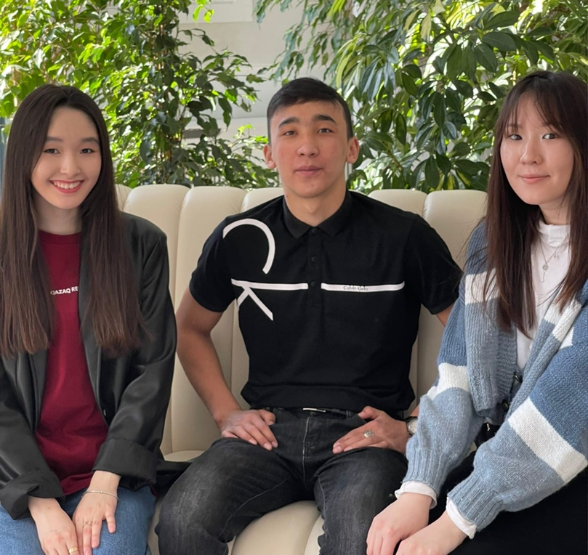
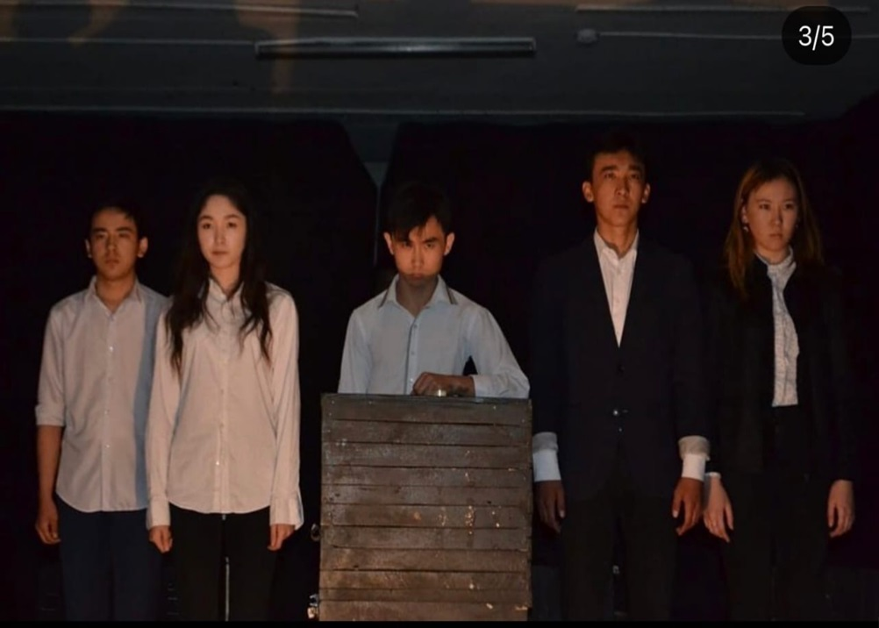
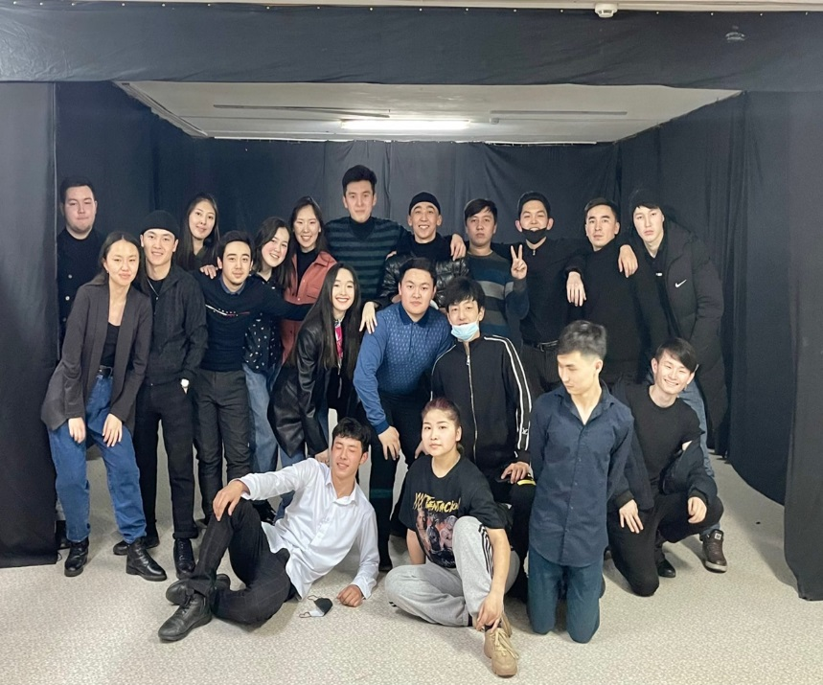
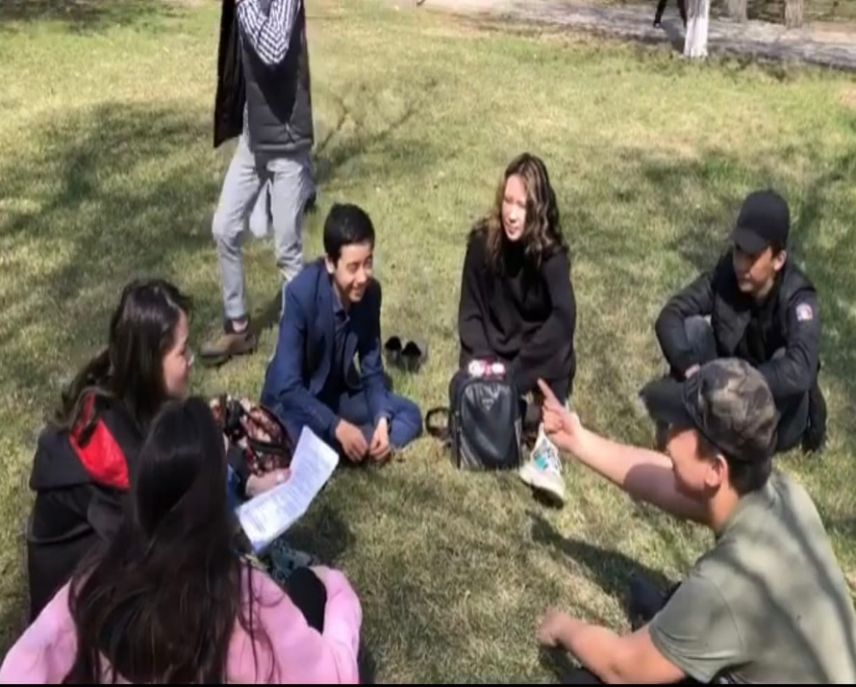

Slide 18
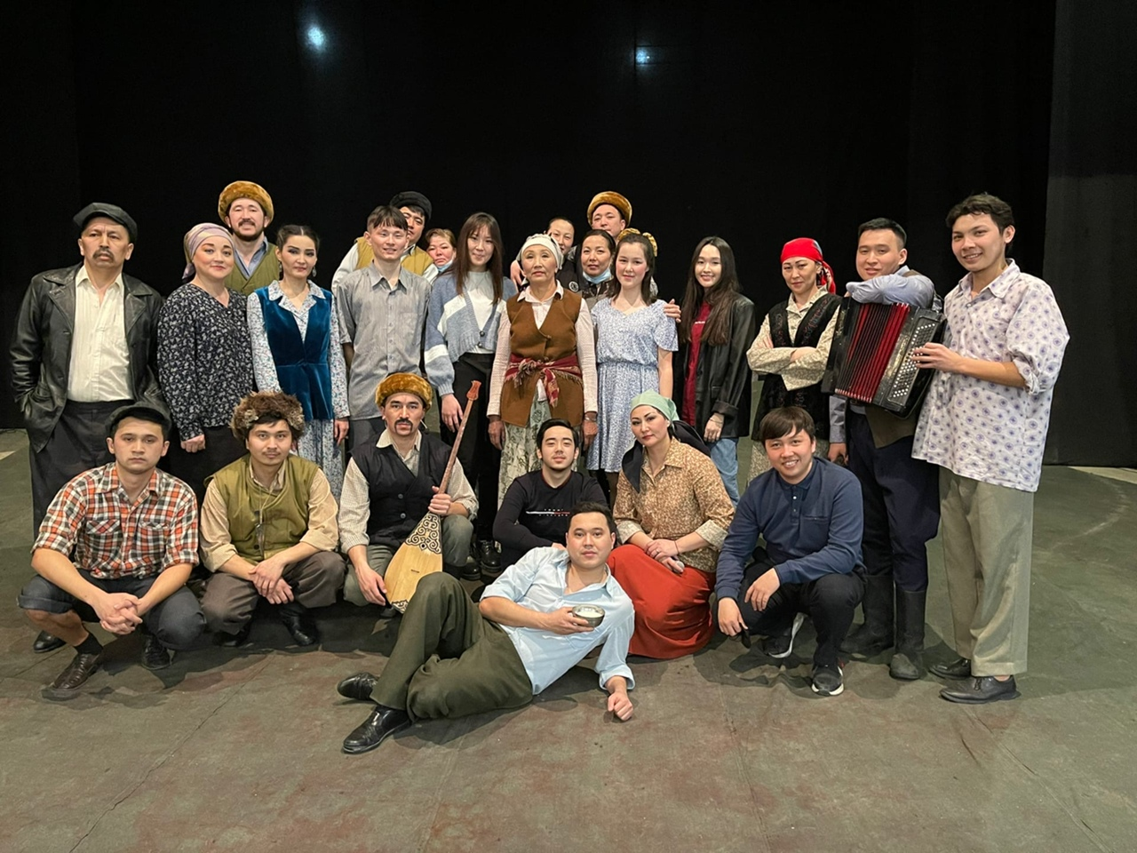
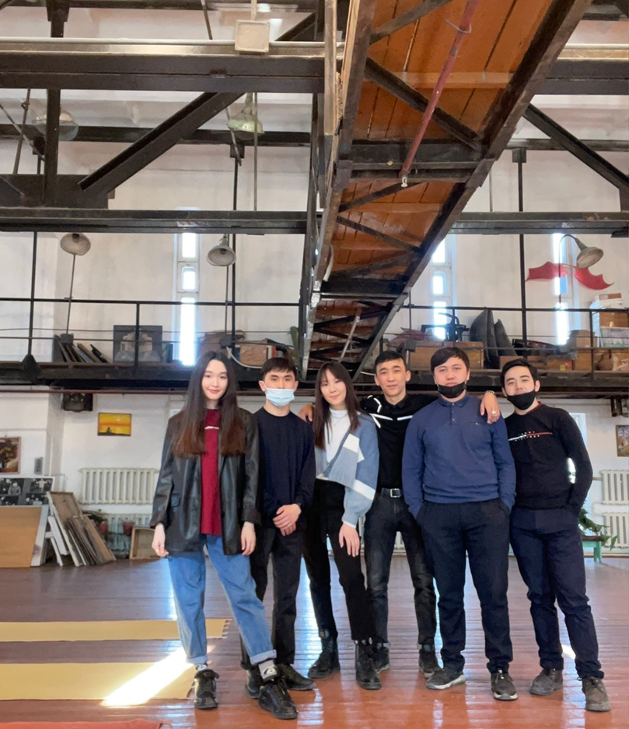
Дариға-ай жастар театры, «Дариға жүрек» спектакльі

Slide 19
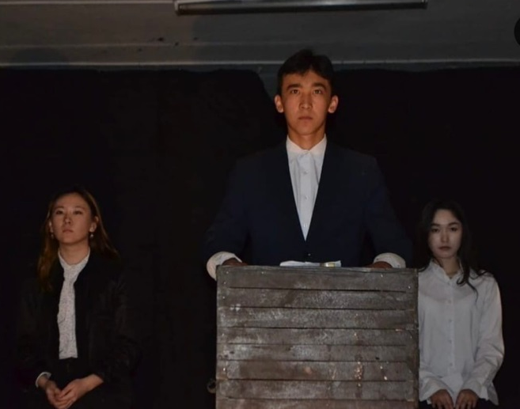
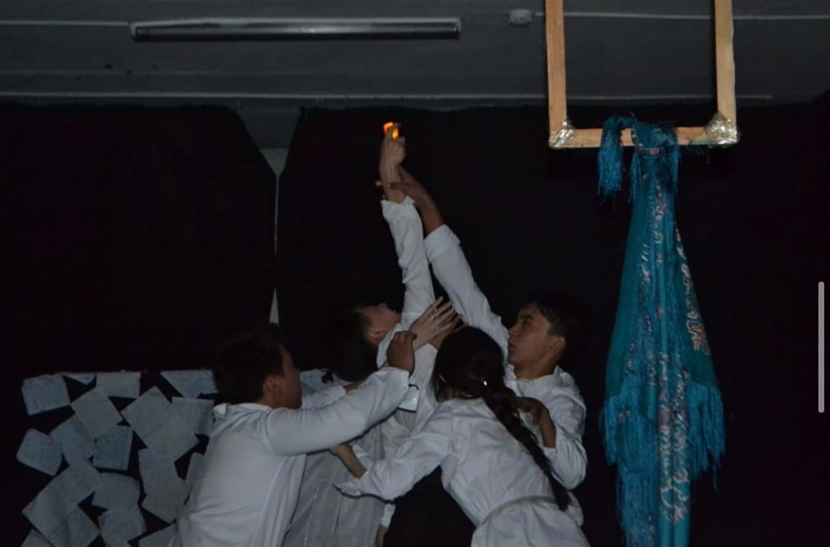

Slide 20
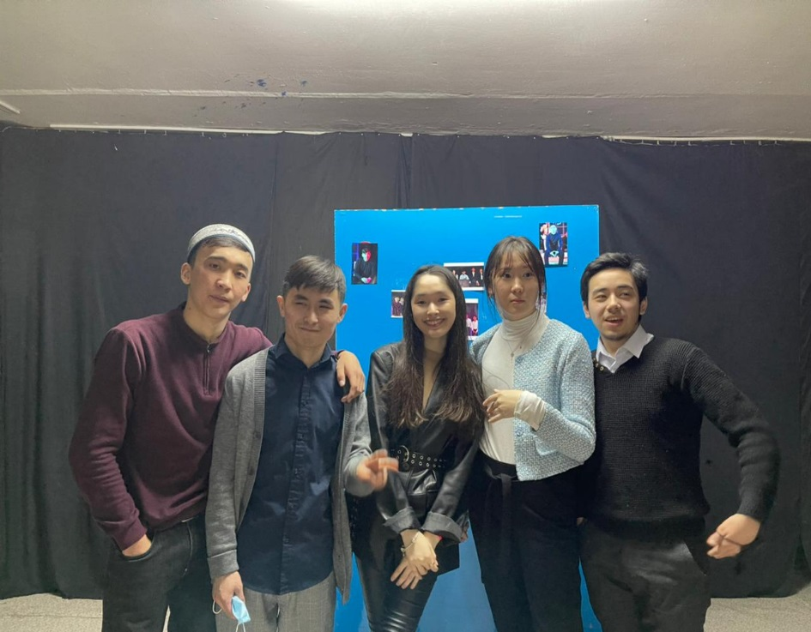
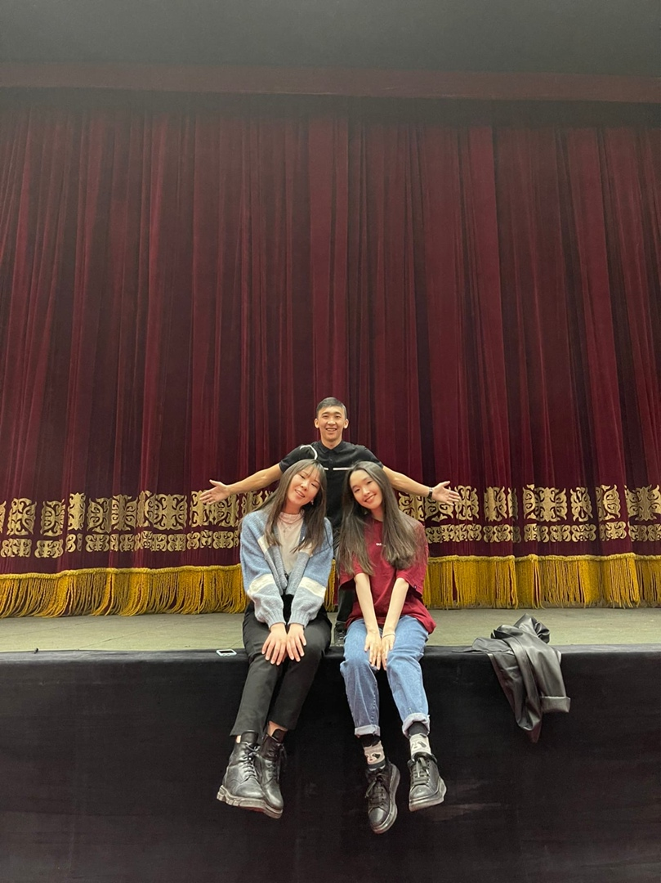
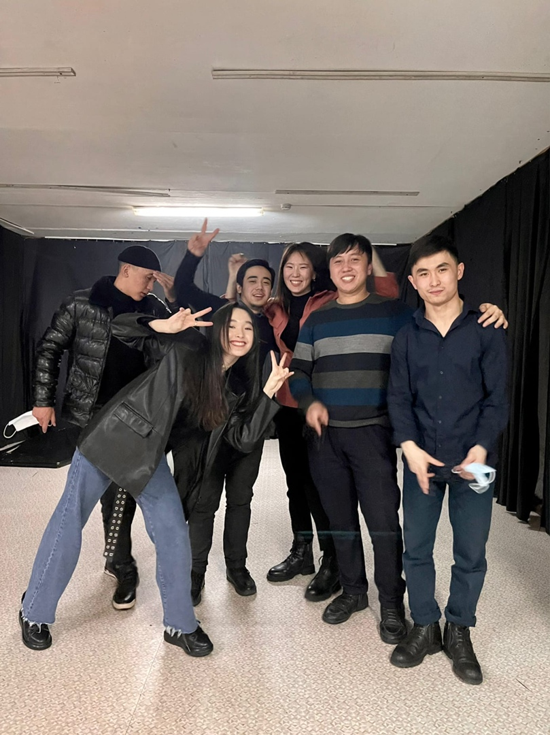
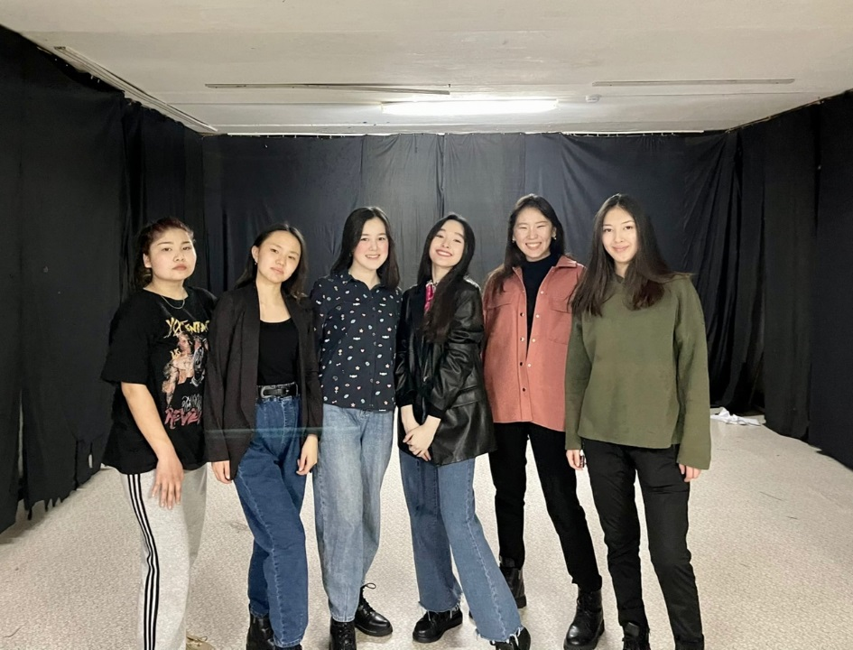

Slide 21
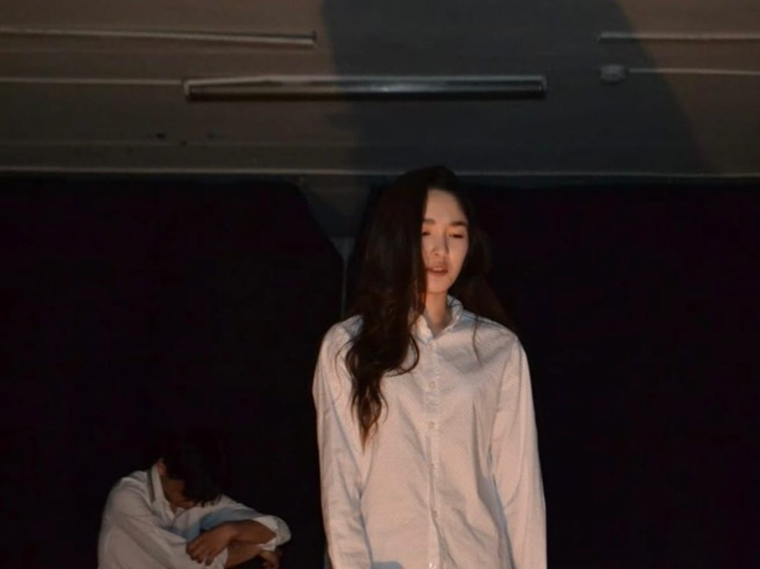
Сахна тілі пәнінен емтихан

Slide 22
Актер шеберлігі пәнінен емтихан

Slide 23
Театр күнінен естеліктер

Slide 24
Түсірілім және кештерді жүргізу сәтінен

Slide 25
«Теңіз астындағы жаңа жыл»

